Slide 1


Ministère de l’Enseignement Supérieur et de la Recherche Scientifique
Université Abdel Hamid Ibn Badis – Mostaganem
Faculté des Sciences et de la Technologie
Département de Génie des Procédés
PROJET DE FIN D’ÉTUDES DE MASTER ACADÉMIQUE
Filière : Génie des Procédés
Options : Industries Pétrochimiques
Optimisation du Régime de Fonctionnement d’un Gazoduc
Présenté par :
DJELLOUL Mohamed Zoubir
MESKINE Mohamed Bensallah.
Année universitaire : 2022 - 2023

Slide 2
Plan de la présentation
Introduction Générale.
Notions générales sur les systèmes de transport du gaz naturel par canalisation.
Formulation mathématique du système de transport par canalisation et applications :
Détermination de la consommation du gaz combustible.
Modélisation des caractéristiques de fonctionnement d’un compresseur centrifuge.
Optimisation d’un tronçon du gazoduc Hassi-Rmel--Arzew.
4. Conclusion Générale.

Slide 3
Introduction générale
La gestion d’un réseau de gazoducs est devenue un enjeu économique et technique, devant respecter des contraintes techniques, environnementales et législatives :
L’importance des frais d’exploitation des stations de compression suggère que la réduction des coûts de transport passe donc en grande partie par la minimisation de ce poste important ;
- La complexité des réseaux de gazoducs devant relier les gisements de gaz naturel et les consommateurs potentiels;
- La complexité de l’exploitation de l’opération du transport de gaz à savoir la configuration des turbocompresseurs et des SC à mettre en fonctionnement ou en stand-by pour atteindre les objectifs définis au préalable;
- Les contraintes techniques et naturels (reliefs).
La résolution du problème de gestion des réseaux de transport du gaz naturel doit donc passer par l’usage des techniques de simulation et d’optimisation.

Slide 4
Composition chimique du gaz naturel
Notions générales sur les systèmes de transport du gaz naturel par canalisation
Constituants | % Molaire
Methane | 87,489
Ethane | 7,631
Propane | 1,231
Isobuthane | 0,078
Nbuthane | 0,121
Isopenthane | 0,018
Npenthane | 0,015
Hexane | 0,019
Helium | 0,089
Azote | 2,105
CO2 | 1,204
H2O | 0
H2S | 0
Vapeur d'eau | 0

Slide 5
    Conditions de base (gaz naturel)
Notions générales sur les systèmes de transport du gaz naturel par canalisation
Conditions normales (n)
Température = 273.15 K (0°C)
Pression = 1 atm
Conditions standards (s)
Température = 288.15°K (15°C)
Pression = 1 atm

Slide 6
Principales propriétés d’un gaz
Notions générales sur les systèmes de transport du gaz naturel par canalisation
    Facteur de compressibilité :
Z = PM_{m} / ρRT
Densité d’un gaz :
^{S = ρ}gaz ^{/ ρ}air ^{= M}m ^{Z}air ^{/ M}air ^{Z}gaz
Pouvoir calorifique :
(PCS)_{m} = ∑Y_{i} (PCS)_{i} / Z
(PCI )_{m} = ∑Y_{i} (PCI )_{i} / Z

Slide 7
L’écoulemement du gaz dans une canalisation est décrit par les équations de base suivantes :

Slide 8
Dans le cas d’un écoulement stationnaire, les paramètres sont invariants par rapport au temps. Ce qui permet de simplifier les deux premières équations du système précédent, qui deviennent :

Slide 9
Calcul des pertes de charge

Slide 15
Stations de compression et turbines
Les stations de compression permettent de redonner de la pression au gaz naturel afin que celui-ci soit transporté sur de grandes distances et dispose d’une pression suffisante pour être livré aux points de cession (réseaux de distribution et industriels).
Une station de compression est constituée principalement de :
- Plusieurs turbocompresseurs (un compresseur entrainé par une turbine à gaz) ;
- Des aéroréfrigérateurs ;
- Des turbogénérateurs ;
- Un bâtiment de contrôle ;
- Un bâtiment de service et de logistique ;
- Une base de vie ;
- Un bac d’eau et une pompe d’incendie .

Slide 16
Compresseurs
Il existe deux types de compresseurs :
- Compresseurs à piston ;
- Compresseurs centrifuges.
Dans notre travail, on n’utilise les compresseurs centrifuges.
Trois paramètres essentielles permettent le choix des compresseurs :
- Le débit du gaz à comprimer ;
- La pression de refoulement ;
- Le taux de compression.

Slide 17
Turbines à gaz
Une turbine à gaz est une machine tournante thermodynamique appartenant à la famille des moteurs à combustion interne dont le rôle est de produire :
- Soit de l’énergie mécanique par l’entrainement en rotation d’un arbre lui-même couplé à une machine industrielle ou à une hélice ;
- Ou bien de l’énergie cinétique par détente des gaz en sortie de turbine dans une tuyère.

Slide 18
Formulation mathématique du système de transport par canalisation et Applications
1- Détermination de la consommation de gaz combustible.
2- Modélisation des caractéristiques de fonctionnement d’un compresseur centrifuge.
3- optimisation d’un tronçon du gazoduc Hassi-R’mel -Arzew

Slide 19
Application I
Formulation mathématique du système de transport par canalisation et Applications
Détermination de consommation de gaz combustible

Slide 20
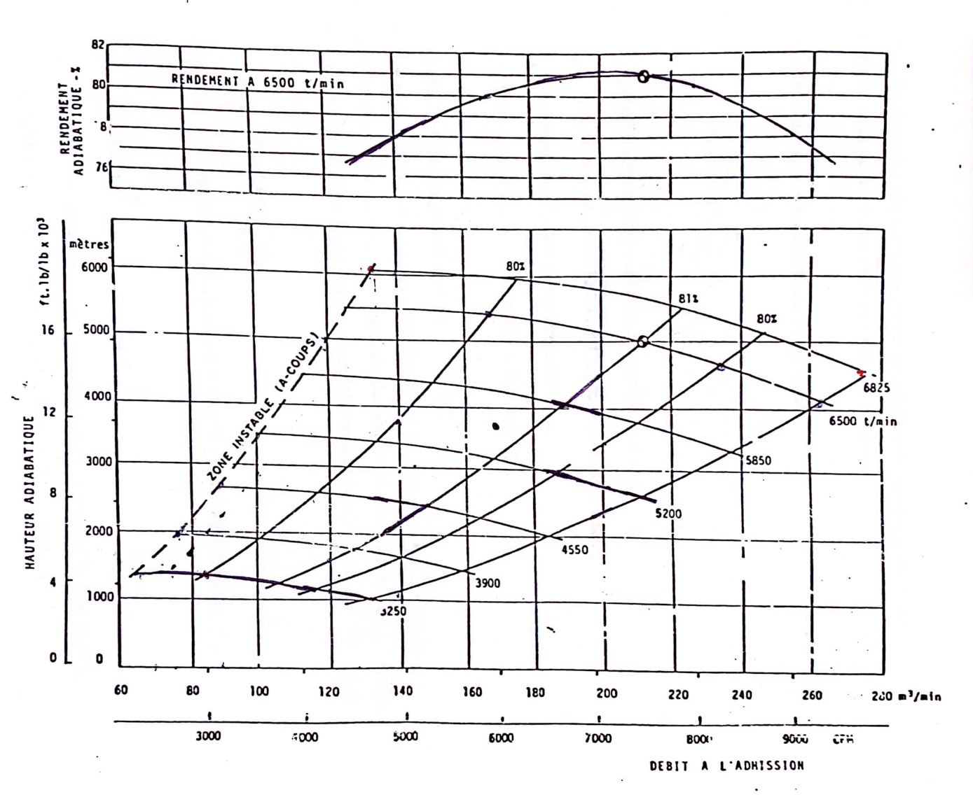
fonctionnement d’un compresseur Caractéristiques de de type IngersII-rand CDP-224

Slide 21
.
paramètreS | symbole | valeur | unité
Débit par compresseur (asp.) | Q_{asp} | 169 | m³ / min
Température de gaz au refoulement | T_{ref} | 345 | K°
Coefficient de compressibilité moyen | Z_{m} | 0.922
Hauteur adiabatique | H_{ad} | 4216 | m
Puissance théorique de recompression | Wth | 4824,8 | Kw
Puissance réelle de recompression | Wr | 6115,8 | Kw

Slide 22
Application II
Formulation mathématique du système de transport par canalisation et Applications
Modélisation des caractéristiques de fonctionnement d’un compresseur centrifuge.

Slide 23
.
,
modélisation
Régression linéaire
Excel
Matlab

Slide 24
Excel
Régression linéaire
Utilitaire d’analyse

Slide 25
Données obtenues à partir de la figure N°III.1
VITESSE | H | Q
3250 | 1333 | 62,5
 | 1333 | 72
 | 1333 | 80
 | 1267 | 90
 | 1200 | 105
 | 1133 | 116
 | 1000 | 132

Slide 26
Analyse de régression
Coefficient de détermination multiple | 0,997
Coefficient de détermination R^2 | 0,994
Coefficient de détermination R^2 ajusté | 0,988
Erreur-type | 13,40
Observations | 7

Slide 27
Analyse de variance
 | Degré de liberté | Somme des carrés | Moyenne des carrés | F | Valeur critique de F
Régression | m=2 | 95838 | 47919 | 286,13 | 4,8181E-05
Résidus | n=4 | 669,88 | 167,47
Total | 6 | 96507

Slide 28
Observation | Prévisions pour Y | Résidus | erreur relative %
1 | 1335,90 | -2,57 | 0,19
2 | 1333,95 | -0,62 | 0,05
3 | 1318,05 | 15,28 | 1,16
4 | 1282,25 | -15,58 | 1,22
5 | 1201,37 | -1,37 | 0,11
6 | 1126,31 | 7,02 | 0,62
7 | 1002,17 | -2,17 | 0,22

Slide 29
Coefficients pour un modèle de 2éme ordre :
Vitesse | A₀ | A₁ | A₂
3250 | 1119,063 | 7,56972 | -0,06428

Slide 30
Matlab
Programme de régression linéaire

Slide 31
Caractéristique de compresseur
Courbe de pompage :
Q | H
60 | 1270
70 | 1670
80 | 2150
90 | 2750
100 | 3400
110 | 4200
120 | 4900
130 | 5800

Slide 32
Exécution du programme
POMPAGE | Modèle | R² | Coefficients du modèle
 |  |  | A0 | A1 |  | A2 | A3
 | 1er ordre | 0.9867 | -2.9143 |  | 0.0651
 | 2ème ordre | 0.9996 | 252.9762 |  | -5.7262 | 0.3726
 | 3ème ordre | 0.9997 | 1.6909 |  | -0.0546 | 0.0009 | -0.0000

Slide 33
Histogramme des erreurs relatives maximales

Slide 34
Application III
Formulation mathématique du système de transport par canalisation et Applications
Optimisation d’un tronçon du gazoduc Hassi-Rmel--Arzew.

Slide 35
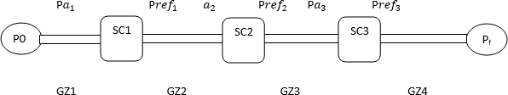
Schéma de gazoduc

Slide 36
?
optimisation
Excel
Matlab
solveur
Fonction : fminbnd

Slide 37
L’exécution du programme :
P0 | 70.000 | bar
PA1 | 56,9055 | bar
PR1 | 71,5000 | bar
PA2 | 58,1124 | bar
PR2 | 70,00963 | bar
PA3 | 56,8216 | bar
PR3 | 62,5038 | bar
PF | 42,0000 | bar

Slide 38
Conclusion générale :
Ce projet de fin d’études nous a permis :
d’approfondir nos connaissances dans le domaine du transport du gaz naturel par gazoduc;
de maitriser les outils de calcul tel que l’utilitaire d’analyse Excel qui nous a permis d’estimer les coefficients des différents modèles des caractéristiques du compresseur type IngersoII-rand de type CDP-224.
de se familiariser avec l’environnement Matlab par l’écriture de scripts avec langage conversationnel pouvant constituer un outil d’aide à la prise de décision rapide et efficace. En effet, cet outil aidera les opérateurs dans les stations de compression à choisir les paramètres optimaux en un temps très bref.
Le travail réalisé pourrait constituer un travail pratique en modélisation, simulation et optimisation des procédés industriels.

